Slide 1


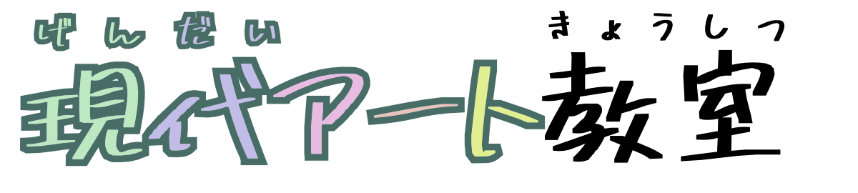
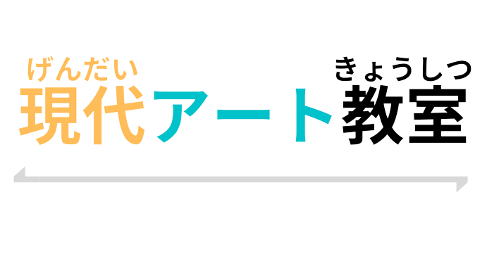
第10回 リチャード・ロングについて学ぼう！
だい
かい
まな

Slide 2
目次
もくじ
ひと
リチャード・ロングってどんな人？
ランドアートを作ってみよう
考えてみよう
つく
かんが

Slide 3

リチャード・ロングってどんな人？
ひと

Slide 4


☆リチャード・ロング
ひと
リチャード・ロングってどんな人？
1945年、イギリス生まれの美術家だよ。
約40年間、世界中の山や草原、
海岸を歩き、そのしるしを彫刻作品にしてきたよ。
ねん
う
びじゅつか
やく
ねんかん
せかいじゅう
やま
そうげん
かいがん
ある
ちょうこくさくひん
自然と人間との関係をテーマに
作品を作っているよ！
｢ランドアート｣の代表的な作家だよ。
しぜん
にんげん
かんけい
さくひん
つく
だいひょうてき
さっか

Slide 5
☆リチャード・ロング
ひと
リチャード・ロングってどんな人？
ランドアートは、岩、土、木、鉄などの
「自然の素材」を使って砂漠や平原などに
作品を作る美術のジャンルや作品のことだよ。
いわ
つち
き
てつ
しぜん
そざい
つか
さばく
へいげん
さくひん
つく
びじゅつ
さくひん
規模の大きなランドアートは、
アースワークと呼ばれることもあるよ！
海岸や湖、砂漠など自然の土地を使って作った作品で、その表現のほとんどは土や地面の形を変えるよ！
きぼ
おお
よ
かいがん
みずうみ
さばく
しぜん
とち
つか
つく
さくひん
ひょうげん
つち
じめん
かたち
か
木や石といった自然の素材を使って、円や線などの形を作り記録に残す独特の手法で、次世代に大きな影響を与えました。64歳となった現在も世界各地で新たな挑戦を続けています。
ランドアートは、岩、土、木、鉄などの「自然の素材」を用いて砂漠や平原などに作品を構築する美術のジャンル、またはその作品のことです。海岸や湖、砂漠など自然の土地を利用し造形した巨大なスケールの美術で、その表現の多くは土や地面を変形させることから、アースワークとも呼ばれます。

Slide 6
☆リチャード・ロング
ひと
リチャード・ロングってどんな人？
ロングは木や石などの自然の素材を使って、
円や線などの形を作って記録に残す独特の方法で、
次の世代に大きな影響を与えたよ！
き
いし
しぜん
そざい
つか
えん
せん
かたち
つく
きろく
のこ
どくとく
ほうほう
つぎ
せだい
おお
えいきょう
あた
2022年の今は76歳だよ。
世界の色々な場所で新しい挑戦を
続けているよ。
ねん
いま
さい
せかい
いろいろ
ばしょ
あたら
ちょうせん
つづ

Slide 7
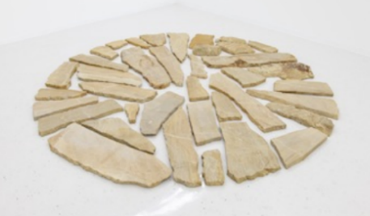

☆リチャード・ロング
リチャード・ロングってどんな人？
さくひん
どんな作品があるの？
いし
えん
「Stone Circle 石の円」
日本の群馬県で採られた多胡石を使っているよ。
多胡石は、砂岩という砂の粒で出来た石に
木目模様が付いている綺麗な石だよ！
にほん
ぐんまけん
と
たごいし
つか
たごいし
さがん
すな
つぶ
でき
いし
もくめもよう
つ
きれい
いし
石は重くて
ずっしりしているよ！
いし
おも
画像引用元：http://www.hirosecollection.com/blog/ri.html

Slide 8
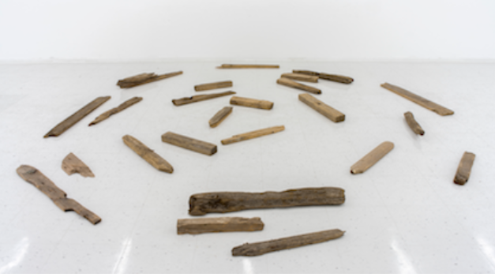
☆リチャード・ロング
リチャード・ロングってどんな人？
さくひん
どんな作品があるの？
「 River avon driftwood 」
流木を使った作品だよ。
流れて来た木を作品にしているよ！
りゅうぼく
つか
さくひん
き
き
さくひん
画像引用元：http://www.hirosecollection.com/blog/ri.html

Slide 9
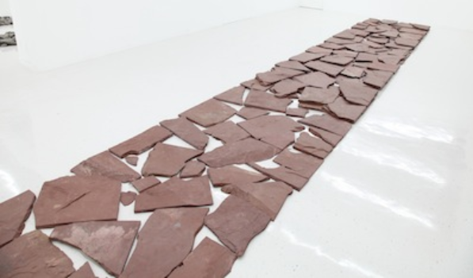
☆リチャード・ロング
リチャード・ロングってどんな人？
さくひん
どんな作品があるの？
ニューヨークの石だよ！
ロングはこの石が好きで
何回もこの石を使った
作品を作っているよ。
いし
いし
す
なんかい
いし
つか
さくひん
つく
あか
ばくふせん
「Red fall line 赤い瀑布線」
滝から水が落ちるようにも、
川底を流れる水のようにも見えるね。
規模の大きな作品だよ。
ワインのような色の石は地中の深い場所を連想させるね！
たき
みず
お
かわぞこ
なが
みず
み
きぼ
おお
さくひん
いろ
いし
ちちゅう
ふか
ばしょ
れんそう
画像引用元：http://www.hirosecollection.com/blog/ri.html

Slide 10
ランドアートを作ってみよう
つく

Slide 11
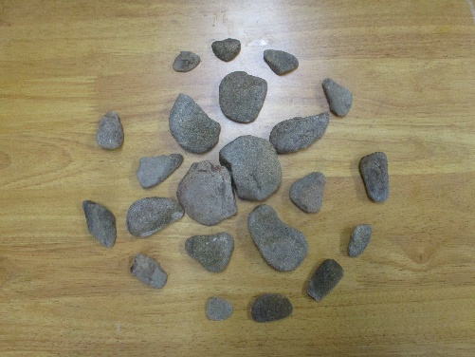
✂ランドアートを作ってみよう～✂
つく
さくひん
せいさく
どんな作品を制作しよう？
小石での制作をご紹介します。
マネをして作ってみよう！
こいし
せいさく
しょうかい
つく
ようい
用意するものは？
・小石
公園や河原で石を拾ってこよう！
（似たような大きさ、色、形のものを選んでね！）
こいし
こうえん
かわら
いし
ひろ
に
おお
いろ
かたち
えら

Slide 12
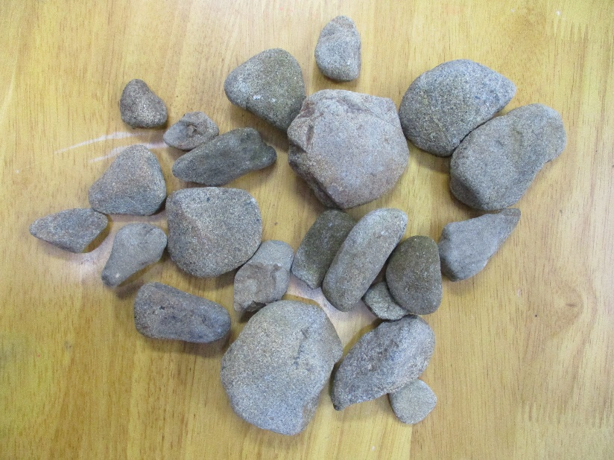
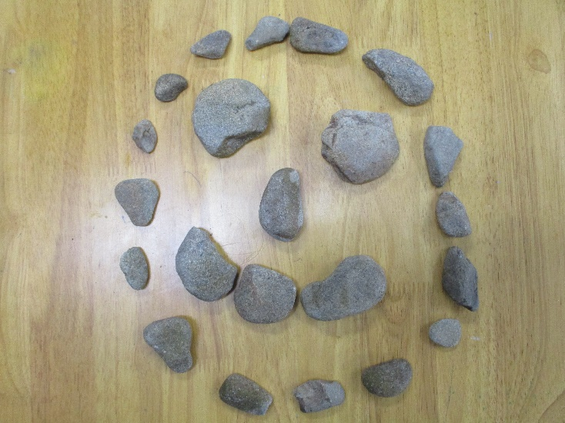
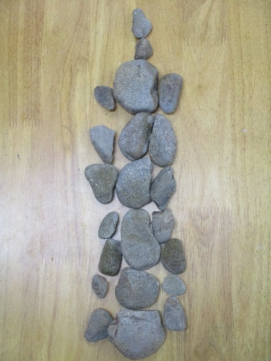
せいさくてじゅん
制作手順
①拾ってきた小石を洗って乾かしましょう。
ひろ
こいし
あら
かわ
同じような色の石を集めたよ！
おな
いろ
いし
あつ
②好きなように石を並べてみましょう
【ポイント】
並べ方を考えて自分だけの形を作ってみよう
完成✌

Slide 13
せいさくてじゅん
制作手順
②好きなように石を並べてみましょう。
す
いし
なら

Slide 14
せいさくてじゅん
制作手順
並べ方を考えて
自分だけの形を作ってみよう！
なら
かた
かんが
じぶん
かたち
つく
どんな形にしたいか
イメージしてみよう！
かたち
完成✌

Slide 15
考えてみよう
かんが

Slide 16
かんが
考えてみよう
完成した作品からイメージするものは
何かな？紙に書いてみよう！
かんせい
さくひん
なに
かみ
か
作った作品の印象を
友達や先生にも聞いてみよう！
つく
さくひん
いんしょう
ともだち
せんせい
き

Slide 17
かんが
考えてみよう
これまで紹介してきた美術家の中で
一番印象に残っているのは誰かな？
理由と一緒に紙に書いてみよう！
しょうかい
びじゅつか
なか
いちばんいんしょう
のこ
だれ
りゆう
いっしょ
かみ
か
他にも沢山の美術家がいるよ！
興味のある人は調べてみよう！
ほか
たくさん
びじゅつか
きょうみ
ひと
しら

Slide 18

おつかれさまでした！
がんばったね！

Slide 19
参考URL
さんこう
【リチャード・ロング】
http://www.hirosecollection.com/blog/ri.html
http://www.hirosecollection.com/blog/ri.html
エクセル、作家一覧より引用

